Slide 1
இலக்கிய வரலாறு : சங்க இலக்கியம்
பாரதிதாசன் பல்கலைக்கழக பாடத்திட்டத்தின் அடிப்படையில் உருவாக்கப்பட்டது
இரண்டாமாண்டு நான்காம் பருவம் :
பகுதி 1 : பொதுத்தமிழ் அலகு : 5
உருவாக்கம்:
முனைவர்
மு. புஷ்பரெஜினா
உதவிப்பேராசிரியர், தமிழ்த்துறை,
பான் செக்கர்ஸ் மகளிர் கல்லூரி, தஞ்சாவூர்.
குரல் : முனைவர் ஜோ.அருணாதேவி
உதவிப்பேராசிரியர், தமிழ்த்துறை,
குந்தவை நாச்சியார் அரசு கலைக்கல்லூரி, தஞ்சாவூர்.

Slide 2
சங்க இலக்கியம்
தமிழ் குறைந்தது 2000 வருடங்கள் இலக்கிய வளமும் தொடர்ச்சியும் கொண்ட ஒரு மொழியாகும்.
சுமாராக கி.மு 400 மற்றும் கி.பி. 200 ஆண்டுகளுக்கு இடையேயான காலத்தில், தமிழகத்தில் சேர, சோழ பாண்டியப் பேரரசுகள் இருந்துள்ளன.
முற்காலத் தமிழகத்தில் தலைச் சங்கம், இடைச் சங்கம்மற்றும் கடைச் சங்கம் ஆகிய மூன்று சங்கங்கள் இருந்ததாக நம்பப்படுகிறது.
இம்முச்சங்கங்களில் மூன்றாவது சங்க காலமான கடைச்சங்கக் காலத்தையே வரலாற்றாசிரியர்கள் சங்ககாலமாக எடுத்துக் கொள்கின்றனர்.

Slide 3
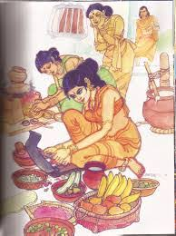
தமிழ் இலக்கியம்
சங்க இலக்கிய நூல்கள்
எட்டுத்தொகை | பத்துப்பாட்டு
பதினெண்மேற்கணக்கு
எட்டுத்தொகை
நற்றிணை | குறுந்தொகை
ஐங்குறுநூறு | பதிற்றுப்பத்து
பரிபாடல் | கலித்தொகை
அகநானூறு | புறநானூறு
பத்துப்பாட்டு
திருமுருகாற்றுப்படை | பொருநராற்றுப்படை
சிறுபாணாற்றுப்படை | பெரும்பாணாற்றுப்படை
முல்லைப்பாட்டு | மதுரைக்காஞ்சி
நெடுநல்வாடை | குறிஞ்சிப்பாட்டு
பட்டினப்பாலை | மலைபடுகடாம்

Slide 4
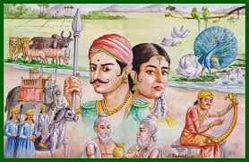
பதினெண் மேல்கணக்கு நூல்கள்
பண்டைத்தமிழரது காதல், போர், வீரம், ஆட்சியமைப்பு, வணிகம் போன்ற நடப்புகளைச் சங்க இலக்கியப்பாடல்கள் அறியத்தருகின்றன.
பத்துப்பாட்டு, எட்டுத்தொகை இவை இரண்டும் பதினெண் மேல்கணக்கு நூல்களாகும்.
சங்க இலக்கியங்கள் எட்டுத்தொகை நூல்கள், பத்துப்பாட்டு நூல்கள், பதினெண் கீழ்க்கணக்கு நூல்கள் எனப் பெரும்பிரிவுகளாகத் தொகுக்கப்பட்டுள்ளன.
அகத்தையும் புறத்தையும் பற்றிப் பாடல்களாக இந்நூல்களைப் பகுக்கின்றனர். தொழில், அளவு, பாட்டு, பொருள் ஆகியவற்றால் தொகுக்கப்பட்டமையால் தொகை எனப் பெயர் பெற்றது.

Slide 5
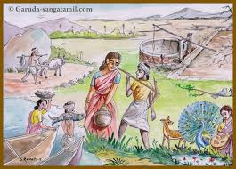
எட்டுத்தொகை
எட்டுத்தொகை நூல்களைப் பற்றிய வெண்பா பின்வருவது:
நற்றிணை நல்ல குறுந்தொகை ஐங்குறுநூறு ஒத்த பதிற்றுப்பத்து ஓங்கு பரிபாடல் கற்றறிந்தார் ஏத்தும் கலியோடு அகம்புறம் என்று இத்திறத்த எட்டுத் தொகை
இவற்றுள்,
அகப்பொருள் பற்றியவை: நற்றிணை, குறுந்தொகை, ஐங்குறுநூறு, கலித்தொகை, அகநானூறு.
புறப்பொருள் பற்றியவை : புறநானூறு, பதிற்றுப்பத்து.
அகமும் புறமும் கலந்து வருவது:பரிபாடல்.
2352 பாடல்களை 500 புலவர்கள் பாடியுள்ளனர். 25 அரசர்களும், 30 பெண்பாற்புலவர்களும் உண்டு.
பண்டைத் தமிழ் அரசர்களின் போர்த்திறங்களையும், வரையாது வழங்கும் வள்ளன்மைப் பண்பையும்,
மறக்குடி மளிரின் மாண்பினையும்,
போர்த் தவிர்க்க இடைநின்ற சான்றோர்களின் இயல்புகளையும்,
ஐந்திணைக்குரிய அன்பொழுக்கங்களையும்,
புராணச் செய்திகளையும், வரலாற்றுக் குறிப்புகளையும் அறியலாம்.

Slide 6
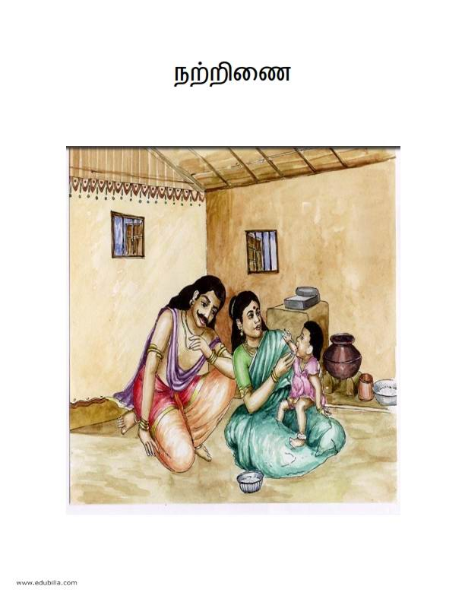
நற்றிணை
எட்டுத்தொகை நூல்கள் இவையெனப் பாடும் வெண்பாவால் முதலிடம் பெற்றுத்திகழ்வது நற்றிணை
இதனை நற்றிணை நானூறு என்றும் கூறுவர். நல் என்ற அடைமொழி பெற்றது.
9 அடி முதல் 12 அடிகள் வரை அமைந்த 400 பாடல்களைக் கொண்டது
பாடிய புலவர்கள் -175. 59 பாடல்களைப் பாடிய புலவர்களின் பெயர்கள் காணப்படவில்லை.
தொகுத்தவர் யாரெனத் தெரியவில்லை. தொகுப்பித்தவன் "பன்னாடு தந்த பாண்டியன் மாறன் வழுதி"
பல சுவடிகளைச் சோதித்து முதன்முதலில் பின்னத்தூர் அ.நாராயணசாமி ஐயர் தான் இயற்றிய புத்துரையுடன் 1915 இல், பதிப்பித்து வெளியிட்டார்
பாடல் தொடர்களால் பெயர் பெற்றுள்ளவர்கள் - வண்ணப்புறக் கந்தத்தனார், மலையனார், தனிமகனார், விழிக்கட் பேதைப் பெருங்கண்ணனார், தும்பிசேர்க்கீரனார், தேய்புரிப் பழங்கயிற்றினார், மடல் பாடிய மாதங்கீரனார் என்ற எழுவராவர்.

Slide 7
குறுந்தொகை
குறைந்த அடிகள் கொண்ட பாடல்களின் தொகுப்பாக இருப்பதால் இது குறுந்தொகை எனப் பெயர் பெற்றது
நான்கு முதல் எட்டு வரையான அடிகளைக் கொண்டமைந்த 402 பாடல்களின் தொகுப்பு இது. ( கடவுள் வாழ்த்து. 307 - ஆம் பாடல் 9 அடிகளால் ஆனது)
205 புலவர்கள் பாடியுள்ளனர். 'அணிலாடு முன்றிலார்', 'செம்புலப்பெயல் நீரார்', 'குப்பைக் கோழியார்', 'காக்கைப்பாடினியார்' - உவமைச் சிறப்பால் பெயர் பெற்ற ஆசிரியர்கள் 18 பேர்
தொகுத்தவர் பூரிக்கோ ஆவார். தொகுத்தவர் யாரெனத் தெரியவில்லை.
380 பாடல்களுக்குப் ‘பேராசிரியர்’ உரை எழுதியுள்ளார். 20 பாடல்களுக்கு ‘நச்சினார்க்கினியர்’ உரை எழுதிச் சேர்த்துள்ளார்.
'கொங்குதேர் வாழ்க்கை' என்ற இரண்டாம் பாடல் இறையனார் பாடி, தருமி என்ற புலவருக்கு "பொற்கிழி" வழங்கச் செய்தது சிறந்த வரலாற்றுச் சான்றாகும்.
"நல்ல குறுந்தொகை" எனச் சிறப்பித்து உரைக்கப்படுவது. இந்நூலே முதலில் தொகுக்கப்பட்ட தொகை நூலாகக் கருதப்படுகிறது.

Slide 8
ஐங்குறுநூறு
மருதமோ ரம்போகி நெய்தலம் மூவன்
கருதும் குறிஞ்சி கபிலர் - கருதிய பாலையோத லாந்தை பனிமுல்லை பேயனே
நூலையோ தைங்குறு நூறு.
குறிஞ்சி, முல்லை, மருதம், நெய்தல், பாலை, என்னும் ஐந்து நிலம் சார்ந்த திணை ஒவ்வொன்றிற்கும் நூறு பாடல்கள் வீதம் இந் நூலில் ஐந்நூறு அகத்திணைப் பாடல்கள் உள்ளன.
3அடி சிற்றெல்லை 6 அடி பேரெல்லை
தொகுத்தவர் "புலத்துறை முற்றிய கூடலூர் கிழார்".
தொகுப்பித்தவர் "யானைகட் சேய் மாந்தரஞ்சேரல் இரும்பொறை".
வேட்கைப்பத்து, வேழப்பத்து, நெய்யோப்பத்து, களவன் பத்து போன்றவை சொல்லாட்சியாலும், பருவங்கண்டு கிழத்தியுரைத்த பத்து, தோழி வற்புறுத்தப்பத்து, செவிலி கூற்றுப்பத்து முதலியன பொருளமைப்பாலும் பெயர் பெற்றன.
குறிஞ்சித் திணையை முதலில் வைக்காமல் மருதத் திணையை முதலில் வைத்துப் பாடிய பாடல் இது ஒன்றே ஆகும்.
குறைந்த அளவினதான அடிகள் கொண்டிருந்தாலும் இப்பாடல்களில் அகப்பொருளுக்குரிய முதல், கரு, உரி ஆகிய மூன்றும் குறைவின்றி அமைந்துள்ளன.
விலங்கு, பறவைகளை - உள்ளுறை, உவமை, இறைச்சி முதலிய நயங்கள் நிறைந்துள்ளன.

Slide 9
கலித்தொகை
கலிப்பாவினால் பாடப்பட்ட 150 பாடல்கள் உள்ளன
பண்டைக் கால ஒழுக்க வழக்கங்கள், நிகழ்ச்சிகள், மரபுகள், காலத்தின் தன்மை, நல்லவர் தீயவர் பண்புகள், விலங்குகள், பறவைகள், மரங்கள், செடி கொடிகளின் இயல்புகள் ஆகியனவற்றை அறிந்து கொள்ளலாம்.
பெருங்கடுங்கோன் பாலை, கபிலன் குறிஞ்சி,
மருதனிள நாகன் மருதம், - அருஞ்சோழன் நல்லுருத்தி ரன்முல்லை, நல்லந் துவன்நெய்தல்
கலவிவலார் கண்ட கலி.
முதன்முதலில் சி. வை. தாமோதரம்பிள்ளை 1887 ஆம் ஆண்டில் பதிப்பித்தார்
தொகுத்தவர் நல்லந்துவனார் .
பிற அகத்திணை நூல்கள் எடுத்துரைக்காத கைக்கிளை, பெருந்திணை, மடலேறுதல் ஆகியவை கலித்தொகையில் மட்டுமே இடம்பெறுகின்றன.
'கற்றறிந்தார் ஏத்தும் கலி' எனப் புலவர்களால் பாராட்டப்பெறுவது,
பிற தொகை நூல்களில் இடம்பெறாத புராணச் செய்திகள் இதில் இடம்பெற்றுள்ளன.

Slide 10
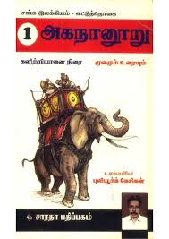
அகநானூறு
அகம் என்னும் சொல்லால் குறிக்கப்படுவது அகநானூறு மட்டுமே. அகத் தொகையுள் நீண்ட பாடல்களைக் கொண்டமையால் இதனை, 'நெடுந்தொகை' என்றும் கூறுவர்.
மிகக் குறைந்த அளவாகப் 13 அடிகளையும், கூடிய அளவு 31 அடிகளையும் கொண்டு அமைந்துள்ளன,
அகநானூற்றுப் புலவர்கள் 146 பேர்,
தொகுத்தவர் மதுரை உப்பூரிகுடி கிழார் மகனார் உருத்திரசன்மர். இதனைத் தொகுப்பித்த மன்னன் பாண்டியன் உக்கிரப் பெருவழுதியார்.
களிற்றியானை நிரை(1-120), மணி மிடை பவளம் (121-300), நித்திலக் கோவை (301-400) என மூன்று பெரும் பகுதிகளாகப் பிரிக்கப்பட்டுள்ளன.
ஒற்றைப்பட எண் - 200-ம் பாலைத் திணையைச் சேர்ந்தவை.
2,8 - 80-ம் குறிஞ்சித் திணையைச் சேர்ந்தவை.
4 - 40-ம் முல்லைத் திணையைச் சேர்ந்தவை.
6 - 40-ம் மருதத் திணையைச் சேர்ந்தவை.
10 - 40-ம் நெய்தல் திணையைச் சேர்ந்தவை.
அகநானூற்றின் 86, 136 ஆம் பாடல்களில் தமிழர் தம் திருமண நிகழ்ச்சி கூறப்படுகிறது.

Slide 11
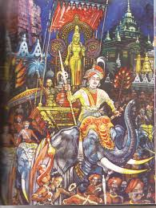
பதிற்றுப்பத்து
இது சேர மன்னர்கள் பதின்மரைப் பற்றி பத்துப் புலவர்கள் பத்துப் பத்தாகப் பாடிய பாடல்களின் தொகுப்பு
முதற் பத்தும், இறுதிப் பத்தும் கிடைக்கவில்லை. ஏனைய எட்டுப் பத்துகளே கிடைத்துள்ளன.
உதியஞ்சேரல் வழித்தோன்றல்களான ஐந்து சேர மன்னர்களும் அந்துவஞ்சேரல் இரும்பொறை வழித்தோன்றல்கள் மூவரும் அந்த 8 பேர்.
ஔவை துரைசாமிப்பிள்ளை உரை யாழ்ப்பாணம் அருளம்பலவாணர் உரை
அந்தாதித்தொடை

Slide 12
புறநானூறு
புறம், புறப்பாட்டு என்றும் வழங்கப்படும்
தொகுத்தவர் பெயரும், தொகுப்பித்தவர் பெயரும் தெரியவில்லை
அடி வரையறை 4 அடி முதல் 40 அடி வரை உள்ளன
சங்ககாலத்தில் ஆண்ட அரசர்களைப் பற்றியும் மக்களின் சமூக வாழ்க்கை பற்றியும் எடுத்துரைக்கின்றன
அக்காலத் தமிழ் மக்களின் அரசியல், சமூகம், பொருளாதரம், கல்வி, நாகரிகம், கலை வளர்ச்சி, வீரம், கொடை, ஆடை, அணிகலன் பழக்க வழக்கங்கள், வாணிபம் போன்ற பல செய்திகளை புறநானூறு வழி அறியலாம்.
கண்ணாடி என புறநானூறு விளங்குகிறது.
பாண்டியன் நெடுஞ்செழியன் முதலான 15 பாண்டிய மன்னர்களையும், கரிகாற்சோழன் போன்ற 18 சோழ அரசர்களையும், இமயவரம்பன் நெடுஞ்சேரலாதன், சேரன் செங்குட்டுவன் போன்ற 18 சேர அரசர்களையும் சிறப்பித்துப் பாடியுள்ளனர். பண்டையப் போர்க் களங்களான வெண்ணிப்பறந்தலை, வாகைப்பறந்தலை, கமுமலம், தகடூர், தலையாலங்கானம், கானப்பேரெயில் போன்ற போர்க்களங்கள் குறிப்பிடப்பட்டுள்ளன.

Slide 13
பரிபாடல்
நான்கு பாவின் உறுப்புகளும் கொண்ட பாடல்.^{[2]}
வெண்டளையும், ஆசிரியத்தளையும் விராய் வந்து துள்ளலோசைப்படச் சொல்லப்படும்.^{[3]}
வெண்பா உறுப்பாகப் பரிபாடல் வரும்.^{[4]}
கொச்சகம், அராகம், சுரிதகம், எருத்து ஆகிய நான்கு உறுப்புக்களையும் கொண்டிருக்கும். காமப் பொருளில் வரும்.
பரிபாடலில் திருமாலுக்கு 8 பாடல், செவ்வேளுக்கு (முருகனுக்கு) 31 பாடல், காடுகாள் (காட்டில் இருக்கும் காளிக்கு அதாவது கொற்றவைக்கு) 1 பாடல், படிப்பதற்கு இனிமையுள்ள வையைக்கு 26 பாடல், பெருநகரமாகிய மதுரைக்கு 4 பாடல் என மொத்தம் 70 பாடல்கள் உள்ளன.

Slide 14
பத்துப்பாட்டு
பத்துப்பாட்டு என்பது சங்க இலக்கியங்கள் என்று குறிப்பிடப்படும் பழந்தமிழ் நூல்களின் தொகுப்புகளுள் ஒன்றாகும்.
இவற்றுள் திருமுருகாற்றுப்படை, பொருநராற்றுப்படை, சிறுபாணாற்றுப்படை, பெரும்பாணாற்றுப்படை, முல்லைப்பாட்டு, மதுரைக்காஞ்சி, நெடுநல்வாடை, குறிஞ்சிப் பாட்டு, பட்டினப் பாலை, மலைபடுகடாம் ஆகிய பத்து நூல்கள் அடங்கிய தொகுப்பே பத்துப்பாட்டு என வழங்கப்படுகிறது.
பழந்தமிழ் நாட்டின் வாழ்க்கை முறை, பண்பாடு பற்றிய பல அரிய தகவல்கள் பொதிந்து கிடக்கின்றன.
வரலாற்றுச் சம்பவங்கள், அரசர்களினதும் வள்ளல்களினதும் இயல்புகள், பொது மக்களின் காதல் வாழ்க்கை, அக்காலக் கலைகள், நகரங்கள் பற்றிய தகவல்கள், இயற்கை பற்றிய வருணனைகள் போன்றவை தொடர்பான பல தகவல்களை இவற்றிலிருந்து பெற முடிகின்றது.
முருகு பொருநாறு பாணிரண்டு முல்லை பெருகு வள மதுரைக் காஞ்சி-மருவினிய கோல நெடுநல் வாடை கோல்குறிஞ்சிப்பட்டினப் பாலை கடாத்தொடும் பத்து
என வரும் பழம்பாடல், பத்துப்பாட்டு நூல்கள் எவை என்பதை மிகத் தெளிவாகக் காட்டும்.

Slide 15
திருமுருகாற்றுப்படை
மதுரையைச் சேர்ந்த நக்கீரன் என்னும் புலவரால் இது இயற்றப்பட்டது.
வேறுபெயர் புலவராற்றுப்படை என்பதாகும். 317 அடிகளைக் கொண்டது.
சைவத் திருமுறைகளுள் 11ஆம் திருமுறையில் இணைத்து வைத்துள்ளனர்.
வீடு பெறுதற்குப் பக்குவமடைந்த ஒருவனை வீடு பெற்ற ஒருவன் வழிப்படுத்துவது
முருகப் பெருமானின் அறுபடைவீடுகள் ( திருப்பரங்குன்றம், திருச்செந்தூர், திருச்சீரலைவாய், திரு ஆவினன்குடி, திருவேரகம், குன்றுதோறாடல், பழமுதிர் சோலை) ஒவ்வொன்றையும் பாராட்டுவனவாக அமைந்துள்ளது
பொருநன்,சிறுபாணான்,பெரும்பாணான்,கூத்தர் ஆகிய ஆற்றுப்படுத்தப்படும் இரவலர் பெயரில் ஏனைய நூல்கள் அமையப்பெற்றிருக்க,
திருமுருகாற்றுப்படை நூல் மட்டும் ஆற்றுப்படுத்தும் தலைவனான முருகப்பெருமான் பெயரில் அமைந்துள்ளது.

Slide 16
பொருநராற்றுப்படை
248 அடிகளைக் கொண்ட வஞ்சியடிகள் கலந்தஆசிரியப்பாவாலானது.
கரிகால் வளவன் எனப்படும் சோழ மன்னனைப் பாட்டுடைத்தலைவனாகக் கொண்டு இயற்றப்பட்டது.
முடத்தாமக் கண்ணியார் என்பது இதன் ஆசிரியர் பெயர்.
போர்க்களம் பாடும் பொருநரைப் பற்றிக் கூறும் புறத்திணை நூலாகும்.
தமிழரின் பண்பாடான விருந்தினரை ஏழடி நடந்து சென்று வரவேற்றலும் வழியனுப்புதலும் குறித்து- காலில் ஏழடிப் பின்சென்று(பொரு.166)என்னும் பாடல் வரியால் அறியமுடிகிறது.
பாடினியின் கேசாதி பாத வருணனை

Slide 17
சிறுபாணாற்றுப்படை
மன்னனிடம் பரிசு பெற்ற சிறுபாணன்ஒருவன் தான் வழியிற் கண்ட இன்னொரு பாணனை அவனிடம் வழிப்படுத்துவதாக அமைந்துள்ளது.
நத்தத்தனார் என்னும் புலவரால் இயற்றப்பட்டது. 269 அடிகளாலமைந்தது.
ஒய்மான் நாட்டு மன்னனான நல்லியக்கோடன் என்பவனைத் தலைவனாகக் கொண்டு எழுதப்பட்டது.

Slide 18
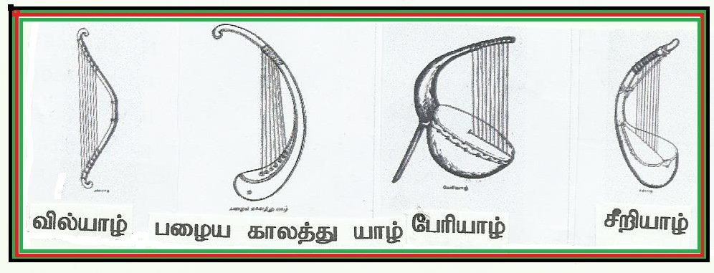
பெரும்பாணாற்றுப்படை
500 அடிகளைக் கொண்டு அமைந்தது
பேரியாழ் வாசிக்கும் பாணனொருவன் வறுமையால் வாடும் இன்னொரு பாணனைத் தொண்டைமான் இளந்திரையன் என்னும் மன்னனிடம் ஆற்றுப்படுத்துவதாக அமைந்தது.
ஆக்கியவர் கடியலூர் உருத்திரங் கண்ணனார் என்னும் புலவர்.

Slide 19
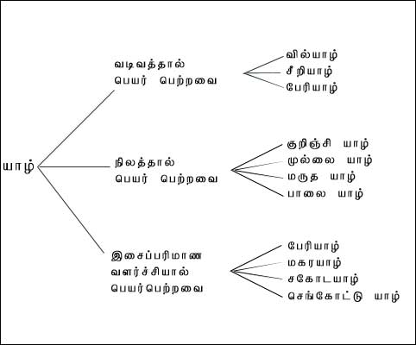
மலைபடுகடாம்
583 அடிகளால் ஆன இப் பாடலை இயற்றியவர், பெருங்குன்றூர்ப் பெருங்கௌசிகனார் என்னும் புலவர் ஆவார்.
கூத்தராற்றுப்படை எனவும் குறிப்பிடுவர்.
நவிர மலையின் தலைவனான நன்னன் என்பவனைப் பாட்டுடைத் தலைவனாகக் கொண்டு பாடப்பட்ட இந்நூல். நவிர மலை மக்களின் வாழ்க்கை முறைகளையும், அவர்கள் தலைவனின் கொடைத்திறத்தையும் புகழ்ந்து பாடும் .
அக்காலத் தமிழரின் இசைக்கருவிகள்பற்றியும் ஆங்காங்கே குறிப்புக்கள் காணப்படுகின்றன
நன்னனைப் பாடிப் பரிசு பெறச்செல்லும் பாணர், நெடுவங்கியம், மத்தளம், கிணை, சிறுபறை, கஞ்சதாளம், குழல், யாழ் போன்ற பலவகை இசைக் கருவிகளை எடுத்துச் செல்வது பற்றிய செய்திகள்

Slide 20
மதுரைக் காஞ்சி
782 அடிகள் உள்ளன. பத்துப்பாட்டு நூல்களுள் மிகவும் நீளமானது .
மாங்குடி மருதனார் என்னும் புலவர், பாண்டிய மன்னன் நெடுஞ்செழியனுக்கு உலகியல் உணர்த்துவதாய் இப்பாடல் பாடப்பட்டுள்ளது.
பாண்டி நாட்டின் தலைநகரமான மதுரையின் அழகையும், வளத்தையும் கூறுகின்ற இந்நூல், அந்நாட்டின் ஐவகை நிலங்களைப் பற்றியும் கூறுகின்றது.
வாழ்க்கை அலை போன்று நிலையில்லாதது. எனவே நல்லறங்கள் செய்து மலை போல் என்றும் அழியாப் புகழைத் ‌தேடிக்கொள் என்று மன்னனுக்கு மறைமுகமாய்க் கூறுகிறார்.
சங்க காலத்திலும் மதுரை தூங்கா நகராய் விளங்கியதை அறிய முடிகிறது.
பகல் நேரக் கடைகளாகிய நாளங்காடி பற்றியும் இரவு நேரத்தில் திறக்கப்படும் அல்லங்காடி (அல் - இரவு; அல்லும் பகலும்) பற்றியும் விளக்குகிறார்.
குலமகளிர் பண்புகள், விலைமகளிர் வேலைகள், கள்வர் திறம், காவலர் மறம் ஆகியவற்றைக் கூறி நிறைவாக மன்னன் இரவில் துயில் கொள்ளல், காலையில் பள்ளியெழுச்சி, அவனது கொடை, அறம் ஆகியவற்றை விளக்கி அவனை வாழ்த்திப் பாடலை நிறைவு செய்கிறார்.

Slide 21
குறிஞ்சிப் பாட்டு
கபிலர் என்னும் புலவர் பாடியது.
261 அடிகளாலான இப் பாடல் அகப்பொருளில் குறிஞ்சித்திணைப் பண்பாட்டை விளக்கும் பாடலாகும் .
ஆரிய அரசன் பிரகத்தன் என்பாருக்குத் தமிழின் பெருமை உணர்த்த வேண்டி ஆசிரியப்பாவினால் இந்நூல் பாடப்பெற்றது.
பெருங்குறிஞ்சி என்றொரு பெயரும் உண்டு.
காதல் நோயால் தலைவியின் உடலில் மாறுபாடு. செயலில் தடுமாற்றம். தாயர் முருகன் அணங்கியதாக எண்ணி முருகாற்றுப்படுத்த முனைகின்றனர்.
உண்மையைச் சொல்லிவிடு என்று தலைவி தோழியைத் தூண்ட, தோழி நிகழ்ந்ததைக் கூறுவதாகப் பாடல் அமைந்துள்ளது.

Slide 22
முல்லைப்பாட்டு
103 அடிகளைக்கொண்ட ஆசிரியப்பா வகையில் இயற்றப்பட்டது.
பத்துப்பாட்டு நூல்களுள் மிகவும் சிறியது
நப்பூதனார் என்னும் புலவர் கவிநயத்தோடு எழுதியதே
பாண்டிய அரசனான நெடுஞ்செழியனைப் பாட்டுடைத்தலைவனாகக் கொண்டு எழுதப் பட்டதாகக் கருதப்படினும், தலைவனுடைய பெயர் பாட்டில் குறிப்பிடப்படவில்லை.
போரில் வெற்றி பெற்றுத் தலைவன் திரும்பியதும் தான் தலைவி ஆறுதலடைந்து இன்பமுறுகிறாள்.
முல்லைப்பாட்டு முல்லைத் திணைக்குரிய நூல், அகப்பொருள் பற்றியது.

Slide 23
பட்டினப்பாலை
301 அடிகளால் அமைந்துள்ளது.
பண்டைய சோழ நாட்டின் சிறப்பு, சோழ நாட்டின் தலைநகரான காவிரிப்பூம்பட்டினத்தின் சிறப்பு,அதன் செல்வ வளம், கரிகாலனுடைய வீரச்செயல்கள், மக்கள் வாழ்க்கை முறை ஆகியவற்றை எடுத்து இயம்பும் .
சோழ மன்னன் கரிகால் பெருவளத்தானின் பெருமைகளை எடுத்துக்கூறுகிறார் கடியலூர் உருத்திரங்கண்ணனார்.
பட்டினத்தின் சிறப்பைக் கூறிப் பிரிவின் துன்பத்தை உணர்த்துவது" என்பது இதன் பொருளாகும்.
கரிகாற்சோழனின் பெருமை, வீரம், கொடை முதலியவற்றையும் இந்நூல் எடுத்துரைக்கிறது.
நீங்காத சிறப்பினையுடைய காவிரிப்பூம்பட்டினமே கிடைப்பதாஇருந்தாலும் கூட என் காதலியை விட்டுப் பிரிந்து வரமாட்டேன். என் மனமே! பிரிந்து போகவேண்டும் என எண்ணுவதை மறந்துவிடு என்ற முடிவுக்கு வருகிறான்.

Slide 24
நெடுநல்வாடை
அகப் பொருளையே பேசினாலும் புறப்பொருள் நூல்கள் வரிசையில் வைக்கப்பட்டுள்ளது.
188 அடிகளால் அமைந்துள்ளது.
பாண்டிய வேந்தன் ஆரியப்படை கடந்த நெடுஞ்செழியனைப் பாட்டுடைத் தலைவனாகக் கொண்டு மதுரையைச் சேர்ந்த நக்கீரர் என்னும் புலவரால் இயற்றப்பட்டதே.
தலைவனைப் பிரிந்து வாடும் தலைவிக்கு இது நீண்ட (நெடு)வாடையாகவும், போர் வெற்றியைப் பெற்ற தலைவனுக்கு இது ஒரு நல்ல வாடையாகவும் அமைந்தது குறித்தே இது நீண்ட நல்ல வாடை என்னும் பொருளில் நெடுநல்வாடை எனப் பெயர் பெற்றதாகக் கூறுவர்.
அகவாழ்வை அகிலமே அறியச்செய்வது அறிவுடைமை அன்று. ஆனால் நெடுநல்வாடையில் பாண்டியனின் அடையாளச் சின்னமாகிய வேம்பு நக்கீரரால் சுட்டப்பட்டுள்ளது.
ஆகவே தான் தலைவன் பாண்டிய மன்னனாய்க் கொள்ளப்பட்டான். இந்நூலும் புறப் பொருள் நூலாயிற்று.

Slide 25
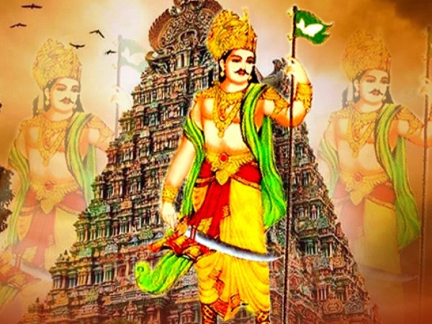
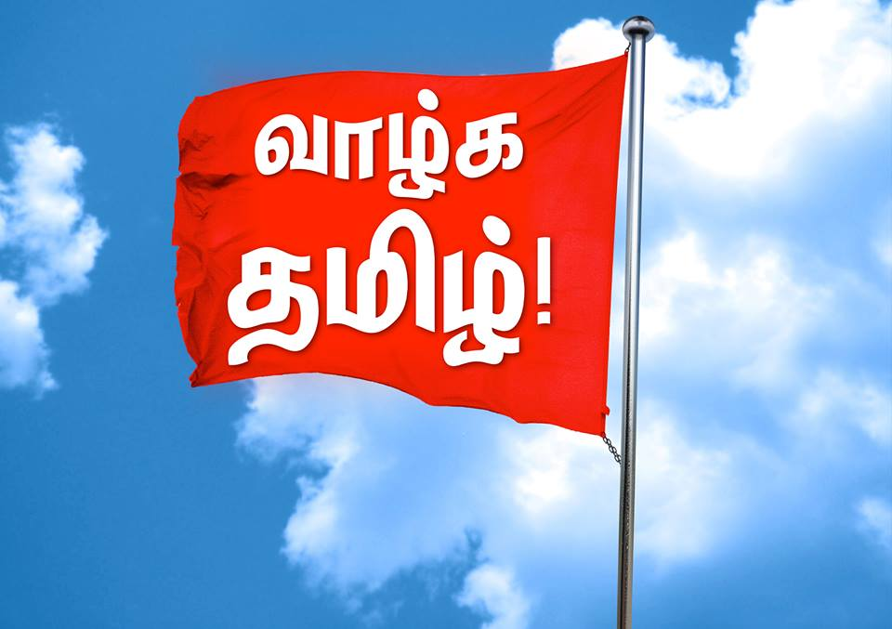
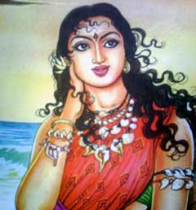
தமிழரென்ற உடல்வளர்த்தே.. தமிழென்ற உயிர்வளர்ப்போம்.. வாழ்க தமிழ்

Slide 26
நன்றி

